Slide 1


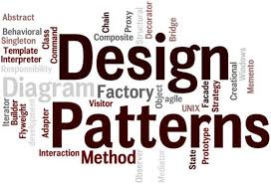
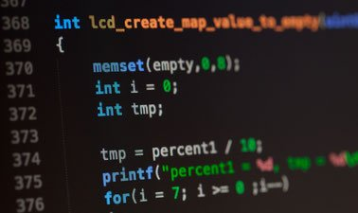
Facade(Cephe) Design Pattern
İleri Programlama Dersi
http://youtube.com/bmdersleri
Hazırlayan ve Sunan: Mehmet KÖK 1911404076
Tarih : 08/06/2021
Sürüm : v1
Ders Yürütücüsü : Doç. Dr. İsmail KIRBAŞ

Slide 2

İçindekiler
Design Patterns (Tasarım Desenleri) nedir?
Design Patterns (Tasarım Desenleri)Çeşitleri
Oluşturucu(Creational) Tasarım Desenleri
Yapısal(Structual) Tasarım Desenleri
Davranışsal Tasarım Desenleri
Facade Design Pattern nedir?
Facade Design Pattern neden gereklidir ?
Facade Design Pattern UML Diyagramı Uygulama Örneği Anlatımı
Tasarım Desenleri Bize Ne Sağlar?
Sonuç
Kaynaklar
http://youtube.com/bmdersleri

Slide 3
Design Patterns (Tasarım Desenleri) Nedir?
Oluşturucu(Creational) Tasarım Desenleri
Yapısal(Structual) Tasarım Desenleri
Davranışsal Tasarım Desenleri

Slide 4
Oluşturucu(Creational) Tasarım Desenleri
Nesnelerin nasıl yaratılacağı hakkında öneriler sunar.
Singleton (tek nesne)
Abstract Factory (Soyut Fabrika)
Buildertory (Yapımcı)
Builder (Oluşturucu)
Factory Method (Fabrika Yöntemi)
Prototype (Prototip)

Slide 5
Yapısal(Structual) Tasarım Desenleri
Sınıflar arasındaki ilişkileri belirleme önerileri sunar, Nasıl türetilmeli, hangi nesneleri içermeli, sınıflar birbirlerini nasıl bağlı olmalı gibi soruların cevaplarını yanıtlar.
Adapter (Adaptör)
Bridge(Köprü)
Composite(Bileşik)
Decorator(Dekaratör)
Facade(Cephe)
Flyweight
Proxy(Vekil)

Slide 6
Davranışsal Tasarım Desenleri
Soruna göre nesneler arası ortak haberleşmeyi en iyi şekilde kurmamıza öneriler sunar.
Chain of responsibility(Sorumluluk zinciri)
Command (Komut)
Interpreter (Çevirmen)
Iterator (Yineleyici)
Mediator (Arabulucu)
Memento
Observer (Gözlemci)
State (Durum)
Strategy (Strateji)
Template method (Şablon Yönetimi)
Visitor (Ziyaretçi)

Slide 7
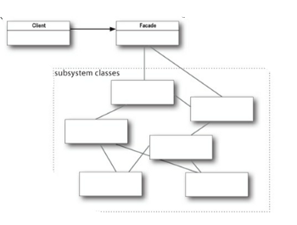
Facade Design Pattern nedir?
Bir alt sistemin parçalarını oluşturan classları istemciden soyutlayarak kullanımı daha da kolaylaştırmak için tasarlanmış tasarım kalıbıdır. Mimarisel açıdan ise, karmaşık ve detaylı bir sistemi organize eden ve bir bütün olarak clientlara (istemcilere) sunan yapıdır.
Anlayacağınız, karmaşık ve detaylı olarak nitelendirdiğimiz bu sistemi bir alt sistem olarak varsayarsak eğer bu sistemi kullanacak clientlara daha basit bir arayüz sağlamak ve alt sistemleri bu arayüze organize bir şekilde dahil etmek ve bu alt sistemlerin sağlıklı çalışabilmesi için bu arayüz çatısı altında işin algoritmasına uygun işlev sergilemek istersek Facade Design Pattern’i kullanmaktayız.

Slide 8
Facade Design Pattern neden gereklidir ?
Bir ön cephe yaparken hiçbir şey bağlantı kurmadan bağımsız şekilde çalışabilir.
Basit bir arayüz ve alt sistemlere organize etmek için gereklidir.
İlla bir veri tabanına gerek yoktur.
Sadece önde görünüş için yapılabilir.
Dıştan görünen tasarım için gereklidir.

Slide 9
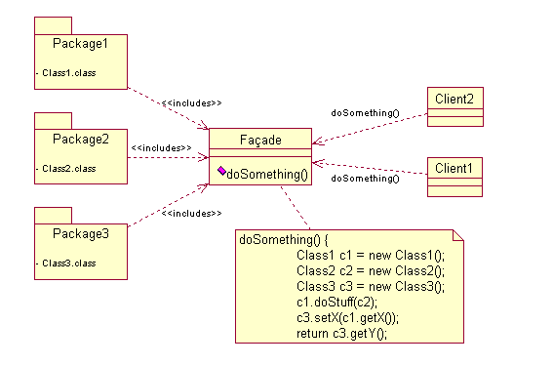
Facade Design Pattern UML Diyagramı
Dikkat ederseniz eğer birden fazla Client Facade arayüzümüzü kullanarak alt sistem olarak nitelendirilen sınıflara erişmekte ve organize bir şekilde kullanabilmektedir.
Burada bilmeniz gereken durum, alt sistem içerisinde bulunan sınıfların birbirlerinden bağımsız olmasıdır.
Facade sınıfından da bağımsız bir şekilde çalışabilmektedirler.
Clientlar isterse alt sistem sınıflarına direkt erişim sağlayarak çalışmalarını gerçekleştirebilirler. Facade Design Pattern uyguluyorsanız alt sistemdeki memberların erişimlerini private olarak tanımlayıp, Facade sınıfı üzerinden erişimlerini sağlanabilir.

Slide 10
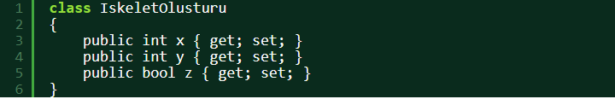
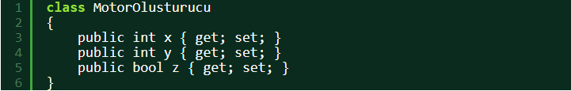
Uygulama Örneği Anlatımı
Burada motorun iskeleti oluşturacak bir sınıf yaratıyoruz.
Giriş ve çıkış olacak şekilde değerler var bunu kullanıyoruz.
Doğru yanlış şekilde girdi yapabiliriz.
Aynı şekilde burada da motoru oluşturacak bir sınıf yaratıyoruz
Giriş ve çıkış olacak şekilde değerler var bunu kullanıyoruz.
Doğru yanlış şekilde girdi yapabiliriz.

Slide 11
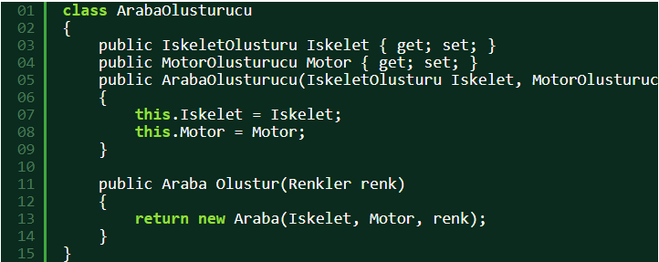
Uygulama Örneği Anlatımı
Burada araba oluşması için gerekli olan iskelet ve motoru tanımlayıp arabayı oluşturdu.
Alt kısmında ise arabanın rengi olacağını söylemiş ve renk oluşturmak için return etti.

Slide 12
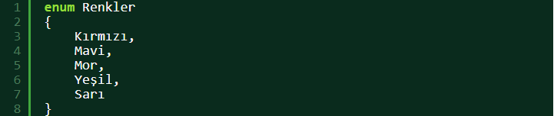
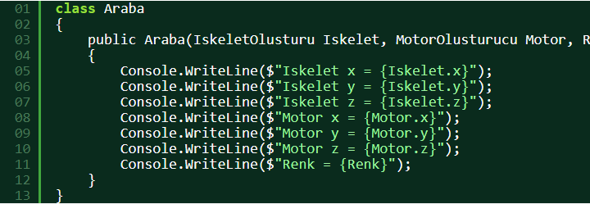
Uygulama Örneği Anlatımı
Burada renkleri seçebilmemiz için bir eleman dizisi oluşturup renkleri girdi yapılıyor.
Burada ise arabanın iskeletini, motorunu ve rengini alıp ekrana yansıtılıyor.

Slide 13
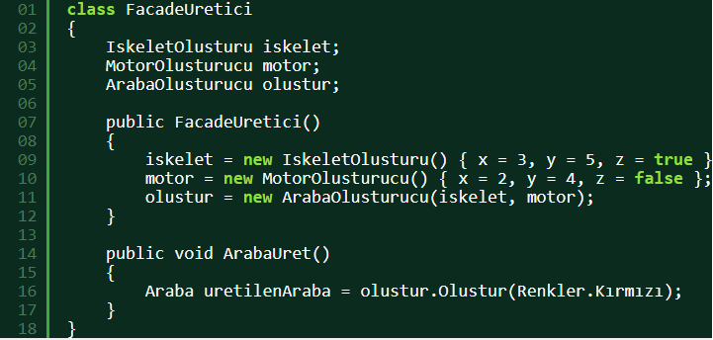
Uygulama Örneği Anlatımı
Burada alınmak istenen araba özellikleri seçenekleri girilip almak istediğin arabanın motorunu , iskeletini ve rengi girip tercih yapıyoruz.
Araç üret komutunu girmiş oluyoruz.

Slide 14
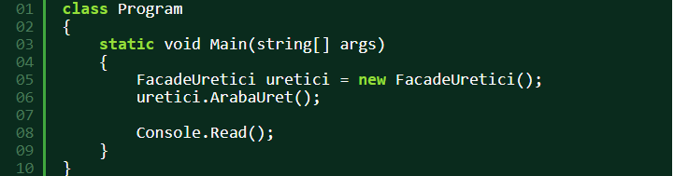
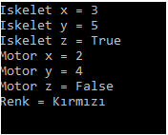
Uygulama Örneği Anlatımı
Ve araç üretmek için girilen fonksiyonları çalıştırıyoruz ve aracımız üretilmiş oluyor.
Üretilmiş olan aracımızın da özellikleri sonuç çıktı da görünmüş oluyor.

Slide 15
Tasarım Desenleri Bize Ne Sağlar?
Nesneye dayalı programlamada sınıfların kendi içinde tutarlı, fakat diğer sınıflara en az bağımlı olmaları beklenir. Yazılım parçalarının tekrar kolayca kullanılabilir olmaları, kolayca genişleyebilir veya sistemden kolayca çıkarılabilir olmaları yani kısaca esnek olmaları beklenir. Yeni ihtiyaçların, yazılımın diğer kısımlarını en az biçimde etkileyerek yazılıma kolayca dahil olmaları beklenir. İşte tasarım desenleri, nesneye dayalı programlamanın bu prensiplerini doğru bir şekilde uygulamamızı sağlar.
Tasarım desenleri, daha önce sınanmış, ispatlanmış ve yararı görülmüş yazılım yöntemleri önerdiği için geliştirme sürecini hızlandırır. Yeniden kullanılabilir, esnek çözümler yazılımın büyümesini, genişlemesini kolaylaştırır. Desenleri bilen, bunlara aşina olmuş yazılımcı ve yazılım mimarları için kod okunabilirliği yüksek olur. Bu kişiler arasında ortak bir dil yaratmayı sağlayarak, iletişimi kolaylaştırır.

Slide 16
Sonuç
Sonuç olarak tasarım desenlerini uygulayarak, etkin kodlar üretiriz, yazılımın kalitesini arttırırız. Zamandan ve yazılım için harcanan iş gücünden de tasarruf etmiş oluruz.
Facade kompleks bir mevcut sistemin fonksiyonelitesini daha üst seviyede soyutlarak kullanılmasını amaçlamaktadır. Facade tasarımının amacı tüm sistemi yeni bir alt sistem olarak açığıa çıkarmak değil spesik bir işi örneğin veritabanında sorgu çalıştırıp sonunucunu almayı daha basit ve anlaşılır kılmaktır.

Slide 17
Kaynaklar
https://medium.com/@veysel.gunes36/design-patterns-tasar%C4%B1m-desenleri-nedir-9d746fea30dc
http://cagataykiziltan.net/tr/tasarim-kaliplari-design-patterns/3-yapisal-tasarim-desenleri/2152-2/
https://www.gencayyildiz.com/blog/c-facade-design-patternfacade-tasarim-deseni/
http://www.csharpnedir.com/articles/read/?id=513&title=
http://youtube.com/bmdersleri

Slide 18
İlginiz için teşekkürler…
İleri Programlama Dersi
http://youtube.com/bmdersleri
Hazırlayan ve Sunan : Mehmet KÖK 1911404076 E-posta :mehmetkokk1@gmail.com
Tarih : 08/06/2021
Sürüm : v1
Ders Yürütücüsü : Doç. Dr. İsmail KIRBAŞ

